Slide 1

用目光倾听

Slide 2
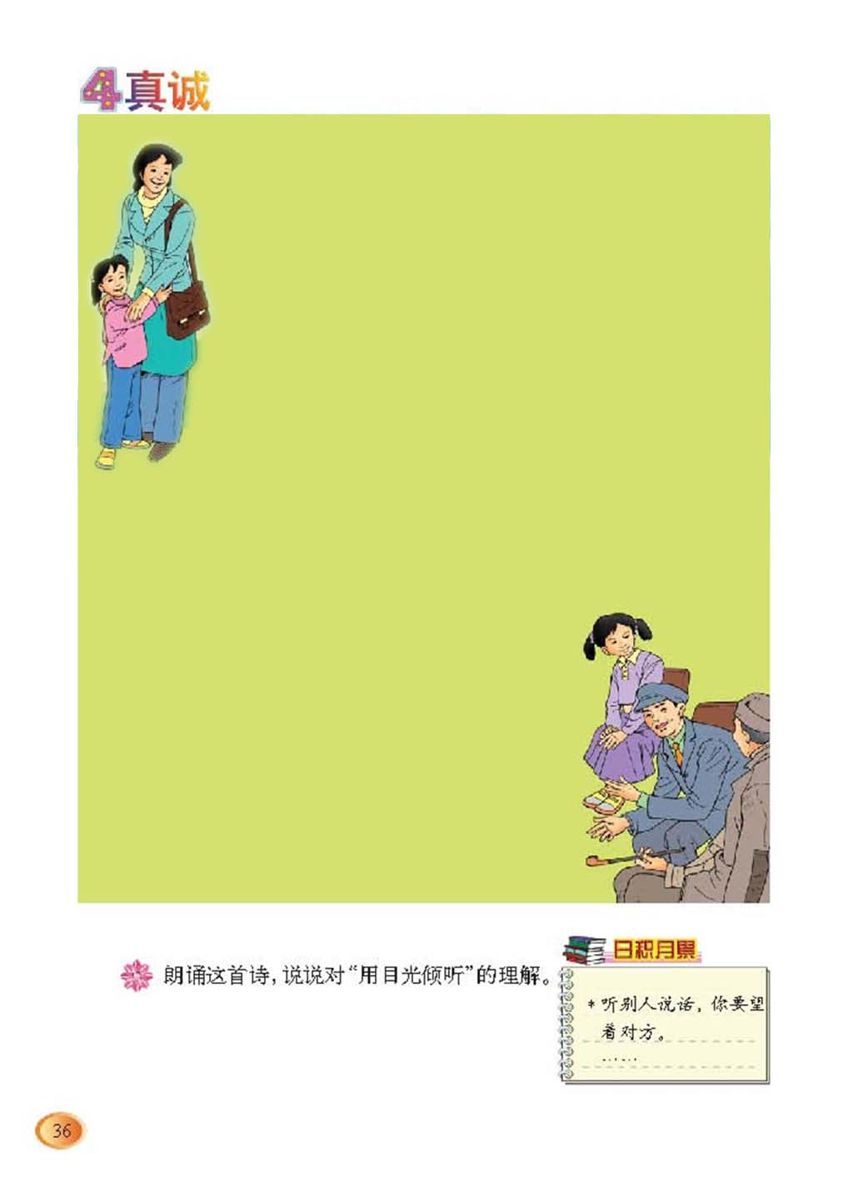
学习目标
1.朗读诗歌，体会诗歌蕴含的意思。
2.朗读诗歌，谈谈对“用目光倾听”的理解。
3．懂得与人交往一定要真诚的道理。

Slide 3
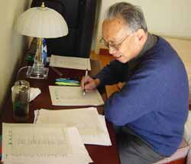
金 波

Slide 4
作者简介
金波，原名王金波，诗人，儿童文学作家。河北冀县人。 1935年7月生于北京。
1、诗集：《回声》、《绿色的太阳》、《我的雪人》等
2、童话集：《小树叶童话》、《金海螺小屋》等
3、散文集：《等待好朋友》、《等你敲门》、《感谢往事》
奖项：获得国家图书奖、“五个一工程”奖、中国作家协会全国优秀儿童文学奖、宋庆龄儿童文学奖、冰心图书奖等。1992年获国际安徒生奖提名。

Slide 5
朗读诗歌游戏
游戏规则：
1、把同学们分为四个组，分别为A、B、C、D；
2、从A组同学开始朗读诗歌——D组同学朗读结束；
3、每组朗诵之后评委给打分，每位评委给每组打分的最高分为10分，最低分为0分；
4、评委：韩为平、王楚、郑少杰、潘玉柯；
5、评委打完分之后，交给陈嘉诚，陈嘉诚计算分数并排出名次；
6、前两名发奖品

Slide 6
初读课文，整体感知。
请同学们自由读课文，说说每
一节主要讲了什么？

Slide 7
学习第一节
妈妈说过一句最平常的话：
听别人说话，你要望着对方。
这句话一直伴随着我长大，
让我学会了如何与别人交往。

Slide 8
读一读
请同学们齐读第一节，说说这一节主要讲什么？
“用目光倾听”指听别人说话要望着对方。

Slide 9
学习第二节
听别人说话是一种交流，
交流最需要的是真诚。
当我和别人交谈的时候，
我用耳朵，也用目光倾听。

Slide 10
小组合作学习，解决以下问题。
1.画出这一节给你留下印象最深的句子，
读一读。
2.说说这一节主要讲什么。
“用目光倾听”指对人要真诚。

Slide 11
学习第三节
都说眼睛是心灵的窗子，
我的“窗子”永远明亮灿烂。
真诚的目光胜似千言万语，
目光传送的是温暖的春天。

Slide 12

考考你
（1）请找出这一节的比喻句，把什么比 作什么？
（2）读了这一节之后，谈谈你对这一节的理解。

Slide 13
我来答
比喻句：
都说眼睛是心灵的窗子，我的“窗子”永远明亮灿烂。
这句话把眼睛比作窗子。

Slide 14
我来答
这一节的主要内容：
“用目光倾听”给人以温暖。
读一读

Slide 15
学习第四节
妈妈一句话教会我生活，
她真诚的目光至今仍照耀着我。
说说你对这一节的体会。
“用目光倾听”教会我怎样生活。

Slide 16
？
请同学们说说你对“用 目光倾听的理解”
小组内交流一下自己的意见吧！

Slide 17
小结
《用目光倾听》是一首儿童诗歌，通过妈妈的目光展现出妈妈对孩子的关爱，妈妈平凡的一句话教导“我”，对“我”的成长起到了重要的作用，表现出母爱的伟大。

Slide 18

交流会
学了这首诗，你有什么收获吗？

Slide 19

课后作业
1．将这首诗歌背诵下来。
2．自己也仿写一篇诗歌，把自己写的
诗歌读给妈妈听。

Slide 20



